Slide 1
Meilenstein 1 – Gruppe 3 Co-ops Vector Racer
CS 108 Programmierprojekt, FS 19
Julia Orminska
Patrice Delley
Luan Maliqi
Nakarin Srijumrat

Slide 2
Spielbeschreibung
Rundenbasiertes 2D-Rennspiel
Jeder Spieler kontrolliert ein Fahrzeug
Geschwindigkeit dargestellt durch 2D-Vektoren auf x-y-Ebene
Ziel: Als erster über die Ziellinie
(Power-Ups und Hindernisse)

Slide 3
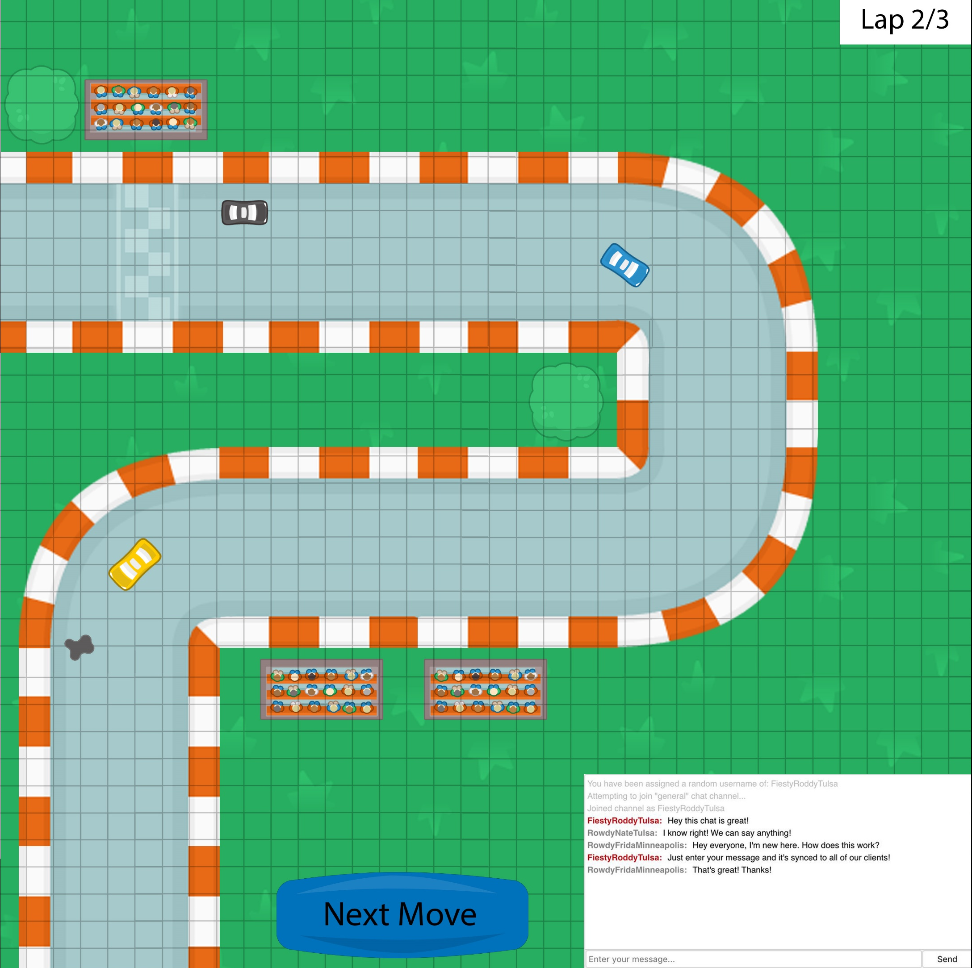

Slide 4


Slide 5
Netzwerk Struktur
Art der Bestätigung je nach Wichtigkeit des Paketes
Verbindung durch TCP/IP, Zuverlässigkeit, Verbindungsorientiert
Server Broadcast gegenüber Clients
Client
Server
Client
Client
Client

Slide 6
Softwareanforderungen
Client
Bietet Interface für z.B.
- Lobby
- Hauptmenü
Rendert Autos, Strecke, Vektoren, GUI, Umgebung, etc
Leitet Vektor weiter
Spielt Audiodateien ab
Server
Führt Protokoll über Züge
Leitet Vektorinformationen weiter
Pingt regelmässig Clients an
Überprüft Positionen der Autos
Verwaltet Renn-Lobbies
(Speichert Rennreplays)

Slide 7
Interaktion zwischen Server und Client
Client
Login Username
Erstellen der Spiele
Chatnachrichten des Users
Spielzug
Verlassen der Runde/ des Spiels
Status Client
Server

Slide 8
Interaktion zwischen Server und Client
Client
Server
Überprüfung Login-Daten
Spielinformationen:
Spielzüge
Chatnachrichten
Positionen der Spieler
Zug-Zepterübergabe

Slide 9
Aufgabenverteilung
Projekttagebuch: Nakarin
Server: Luan, Julia
Client: Nakarin, Patrice
Netzwerkprotokoll: Alle
Protokolle: Patrice
Grafiken: Alle (mittels InDesign, Photoshop)

Slide 10
Dokumentationen
Server und Client
Javadoc
Handbuch zum Spiel
Als *.pdf (LaTeX, Adobe InDesign,…)
Projekttagebuch
Git Repo -> Wiki -> Project Diary (Markdown und HTML)

Slide 11
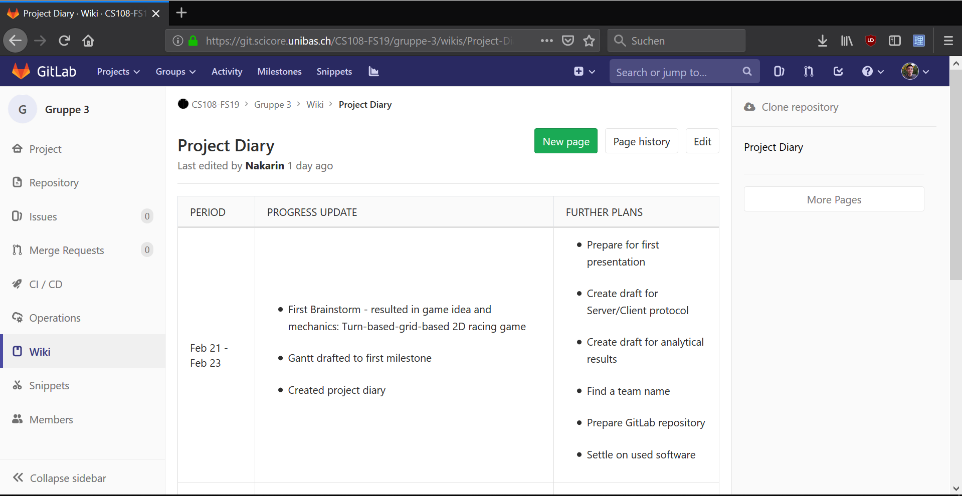

Slide 12
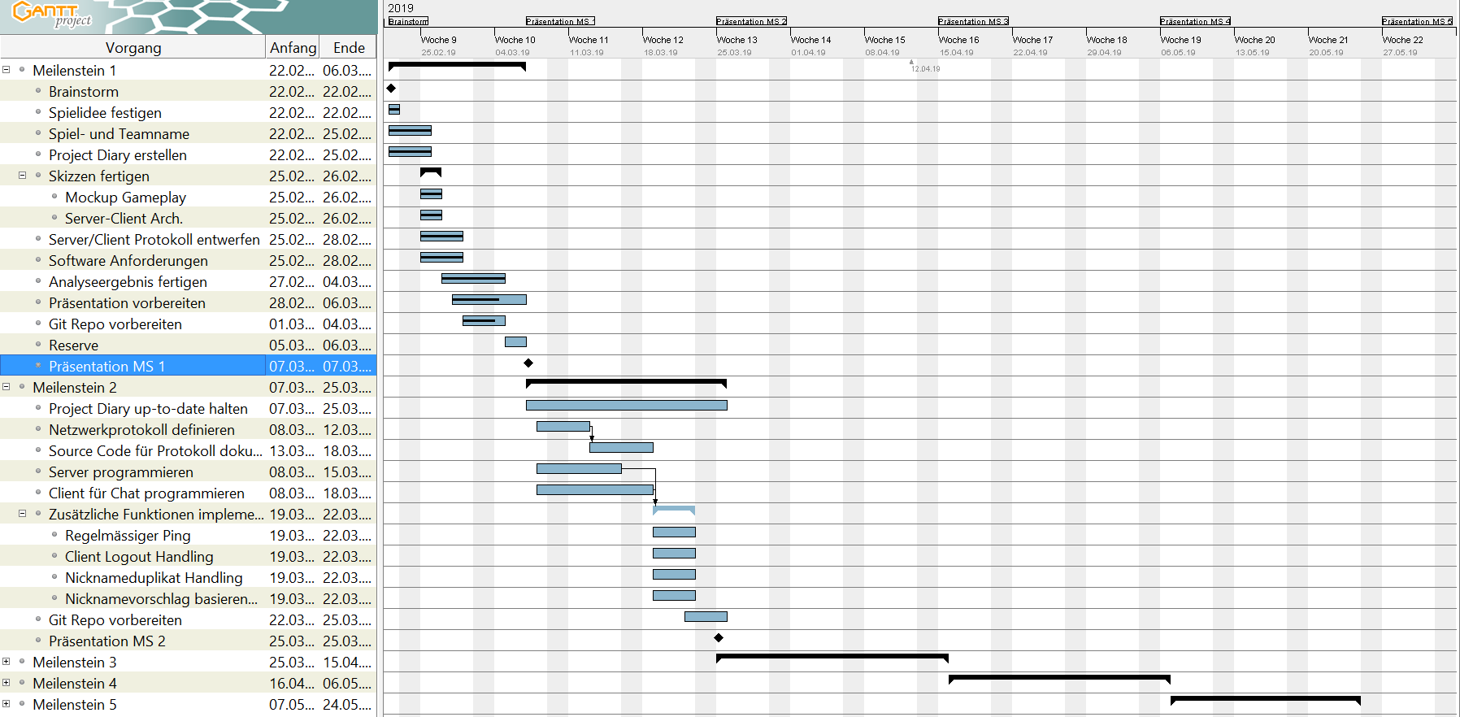
Projektplan

Slide 13
Abschluss
Danke
Fragen?

